Slide 1
Kurumsal Veri Yönetim Süreçleri
AVESİS-BAPSİS-DAPSİS Platformları
Kurumsal Veri Yönetim Koordinatörlüğü
13.03.2023

Slide 2

SUNUM PLANI
DEÜ Kurumsal Veri Yönetim Süreçleri
Üniversitemizde neler yapıyoruz?
AVESİS
DAPSİS
BAPSİS
Sorular, görüş ve öneriler

Slide 3
Kurumsal Veri Yönetim Koordinatörlüğü
Eğitim-öğretim, araştırma, uluslararasılaşma, iş birliği ve toplumsal katkı başlıkları altında yürütülen faaliyetler için etkin ve sürdürülebilir veri toplama, izleme, işleme, analiz, raporlama süreçlerini oluşturmak ve yürütmek, kalite güvence sistemi kapsamında düzeltici ve önleyici faaliyetler gerçekleştirmek amacıyla 22.11.2023 tarihinde kurulmuştur.
https://veriyonetimi.deu.edu.tr/

Slide 4
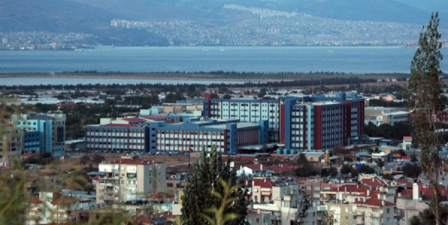
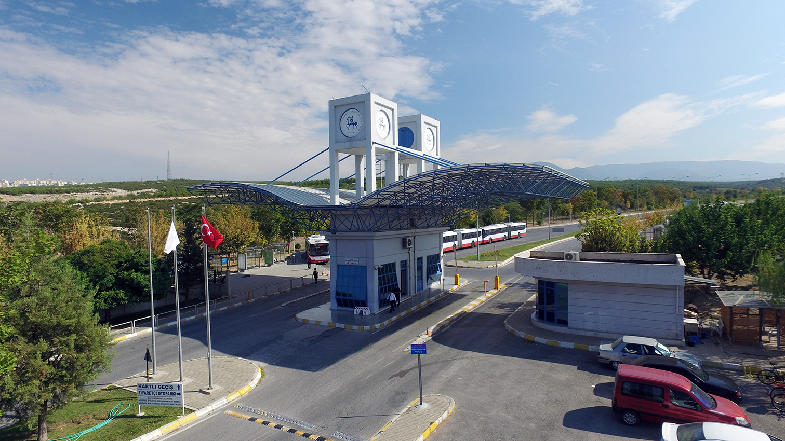
KAYNAKLAR
İnsan Kaynakları
Öğrenciler
Araştırma ortamı
Mezunlar
Bilimsel yayın kaynakları
Sürdürülebilirlik
Projeler, patentler,…
Ulusal ve uluslararası işbirlikleri
Yayıncılık faaliyetleri
Bilimsel üretkenlik
Altyapı

Slide 5













Etkileşimler

Slide 6

ÖNE ÇIKAN GÖSTERGELER
Yayın sayıları (WoS, Scopus, TR-Dizin vb.)- Q1 ve Q2
Atıflar
Uluslararası tanınırlık düzeyi (öğretim ve araştırma)
Uluslararası iş birlikli yayın sayıları (Scopus, WoS)
Yayınlanan dergi sayıları ve indeksler*
Tür bazında proje sayıları ve gelirleri

Slide 7

ÖNE ÇIKAN GÖSTERGELER
Açık erişim olanakları
Uluslararası dolaşımdaki öğrenci ve akademisyen sayıları
Uluslararası araştırmacılar (TÜBİTAK destek programları)*
Akademisyen başına düşen öğrenci sayısı
Doktora/Lisans öğrenci ve mezun oranları

Slide 8
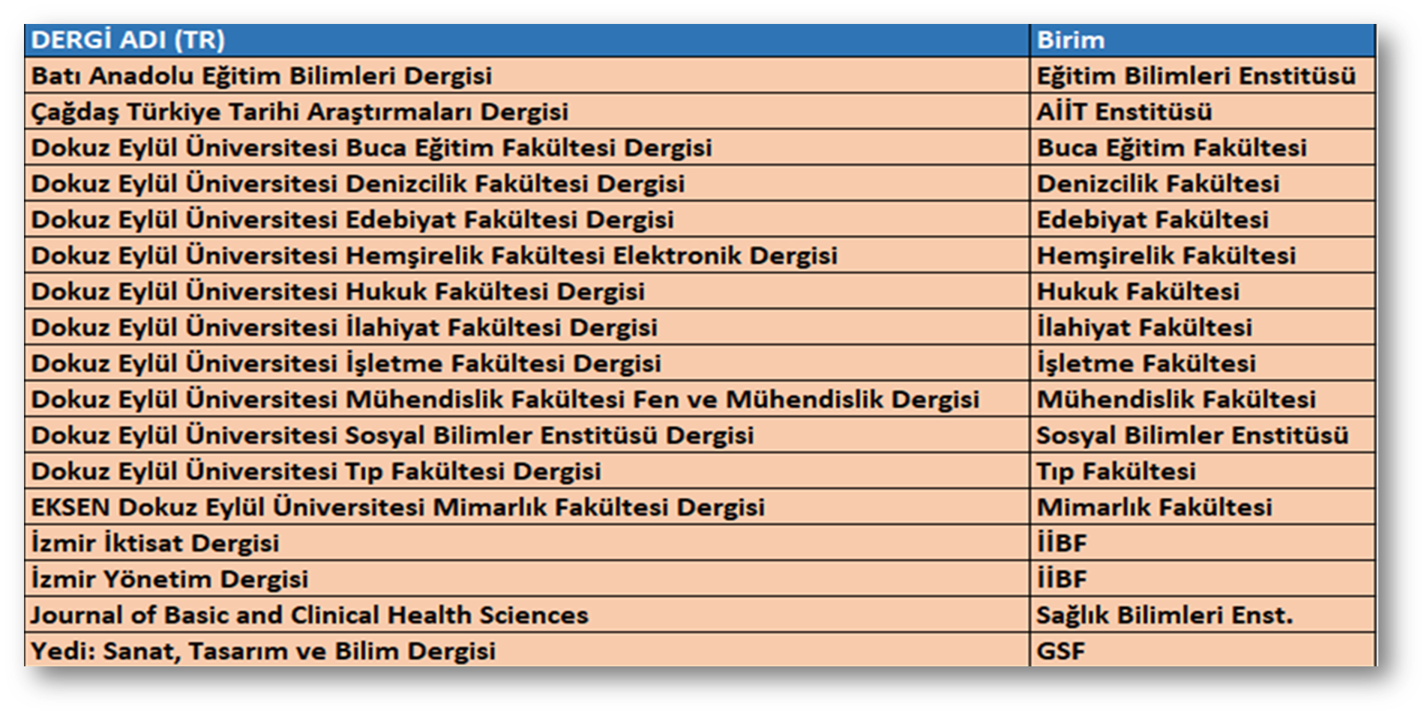
Dergilerimiz
https://kutuphane.deu.edu.tr/yayinevi/journals_tr.html

Slide 9

Uluslararası araştırmacılar - TÜBİTAK destek programları
Yabancı Araştırmacılar
Hem Yabancı Hem Türk Araştırmacılar
BİDEB 2216 Uluslararası Araştırmacılar İçin Araştırma Burs Programı
BİDEB 2221 Konuk veya Akademik İzinli (Sabbatical) Bilim İnsanı Destekleme Programı
BİDEB 2232 Uluslararası Araştırmacılar Programı
BİDEB 2236 Uluslararası Deneyimli Araştırmacı Dolaşımı Destek Programı

Slide 10

Kurumsal Veri Yönetim Süreçleri
Verilerin doğrudan sağlanması (ORACLE, DEBIS)
AVESİS, DAPSİS, BAPSİS Raporları
Farklı ortamlarda tutulan veriler için tanımlamalar (Uluslararası dolaşımlar, vb)
Veri toplama takvimleri
Veri toplama meta süreci
Veri tablosu ve gösterge tanımlama formları

Slide 11
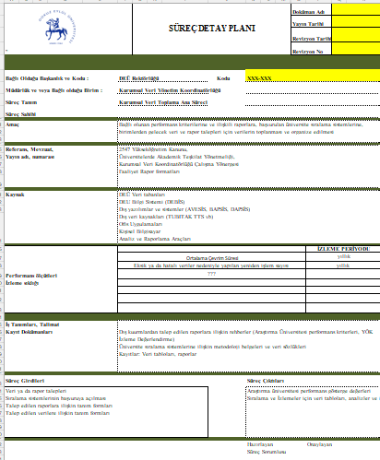
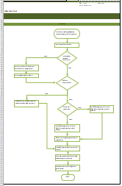
Örnek süreç detay planı

Slide 12
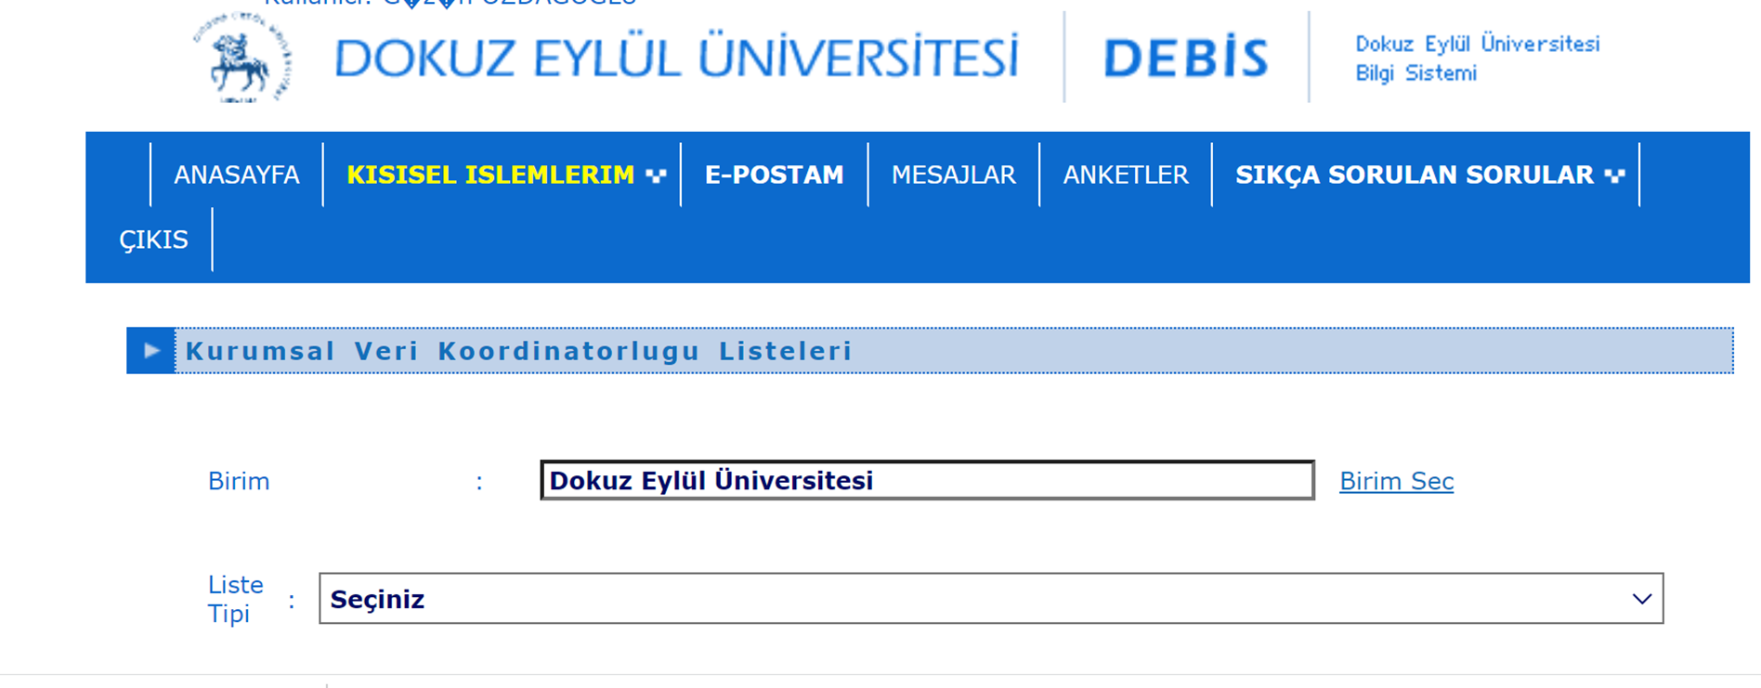
Örnek DEBİS ekranı

Slide 13
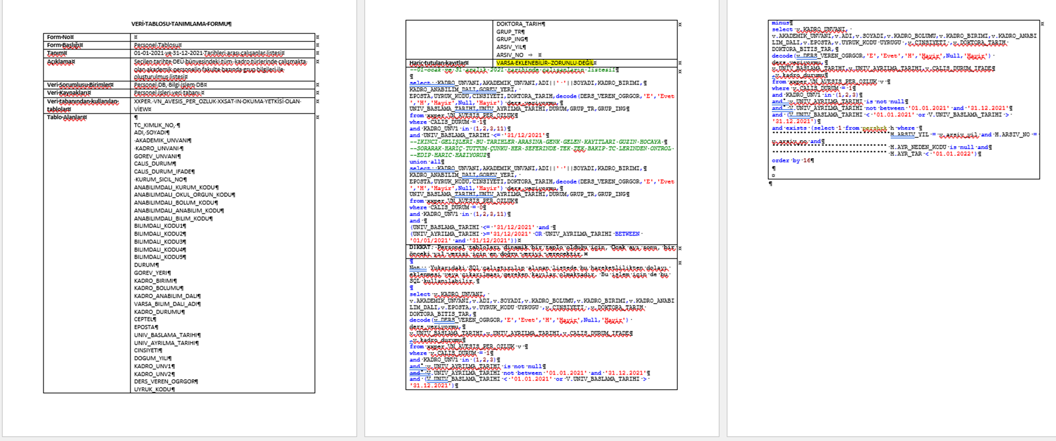
Örnek veri tablosu tanımlama formu

Slide 14



AVESİS - BAPSİS - DAPSİS

Slide 15

AVESİS - BAPSİS - DAPSİS ve diğer ortamlar neden önemli?
Kurumun bilimsel üretkenliğini izlenebilmesi, yönetim ve koordinasyonu;
Ortak çalışmalar geliştirmek, kurum tanınırlığını sağlamak amacıyla iç ve dış paydaşlar için vitrin oluşturma;
THE, QS, ARWU, URAP, GYÜİ, AÜPK, YÖK-KARNE vb gibi sıralama/raporlama sistemlerinin kritik girdilerin izlenmesi;

Slide 16
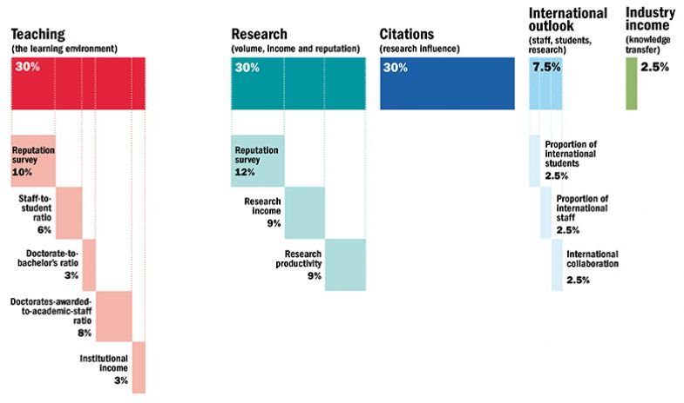
AVESİS - BAPSİS - DAPSİS ve diğer ortamlar neden önemli?
BAP kapsamındaki projelerin baştan sona yönetimi;
Dış kaynaklı projeler için tekil bir izleme ortamı;
Bu ortamlardaki verilerin güncel tutulması
kritik önem taşımaktadır.

Slide 17
Verilerin Etkileşimi

Slide 18
YÖKSİS
Ulusal akademik izleme ortamı
Akademik teşvik
WoS, Scopus, TR-Dizin etkileşimi
Lokal sistemlerle etkileşimli

Slide 19
Web of Science ve Scopus
Yayın ve atıf göstergelerindeki temel veri kaynakları
YÖKSİS, AVESİS ile etkileşimli

Slide 20
Akademik Veri Yönetim Sistemi - AVESİS
Özgeçmiş yönetimi
Akademik performans yönetimi (puanlama)
Ortak çalışma grupları
Dergi arama
Yönetsel ve bireysel raporlar
YÖKSİS, WoS, Scopus, BAPSİS, DAPSİS etkileşimi
https://avesis.deu.edu.tr/

Slide 21
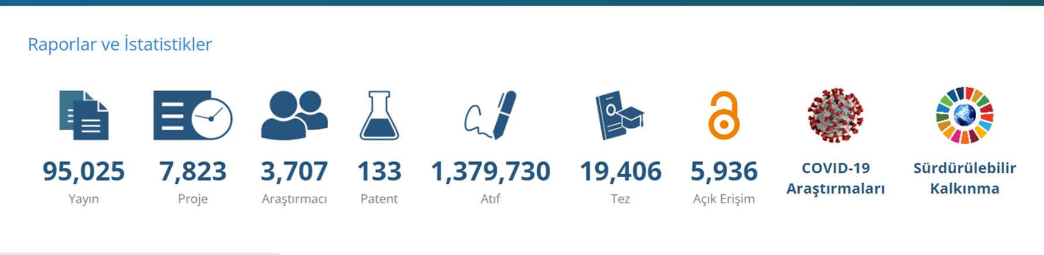
AVESİS

Slide 22
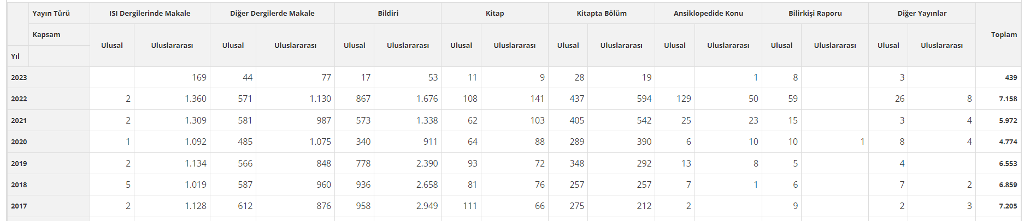
AVESİS

Slide 23
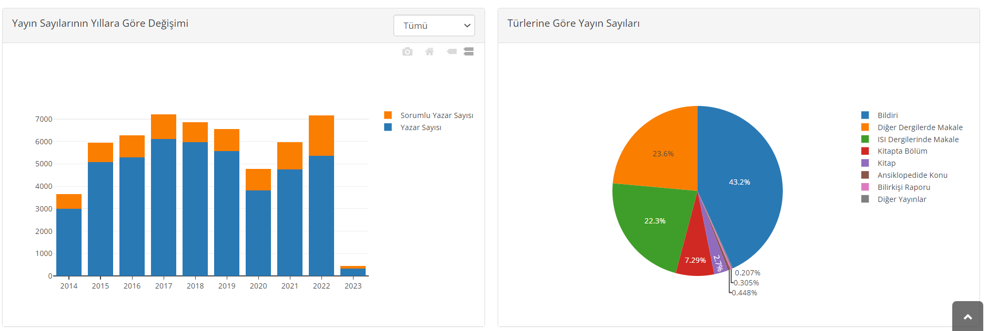
AVESİS

Slide 24
Dış Kaynaklı Proje Süreçleri Yönetim Sistemi - DAPSİS
Yürütücüsü DEÜ’de olan projeler için yürütücü girişi
Yürütücüsü DEÜ dışında olan projeler için araştırmacı girişi
DAPSİS’te tanımlanan projeler AVESİS’e aktarılabilir.

Slide 25
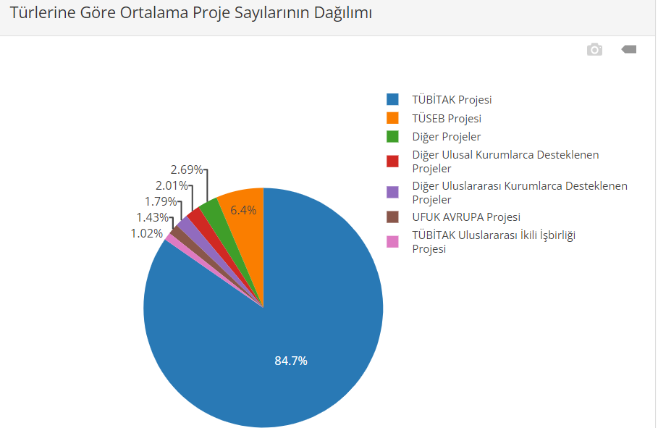
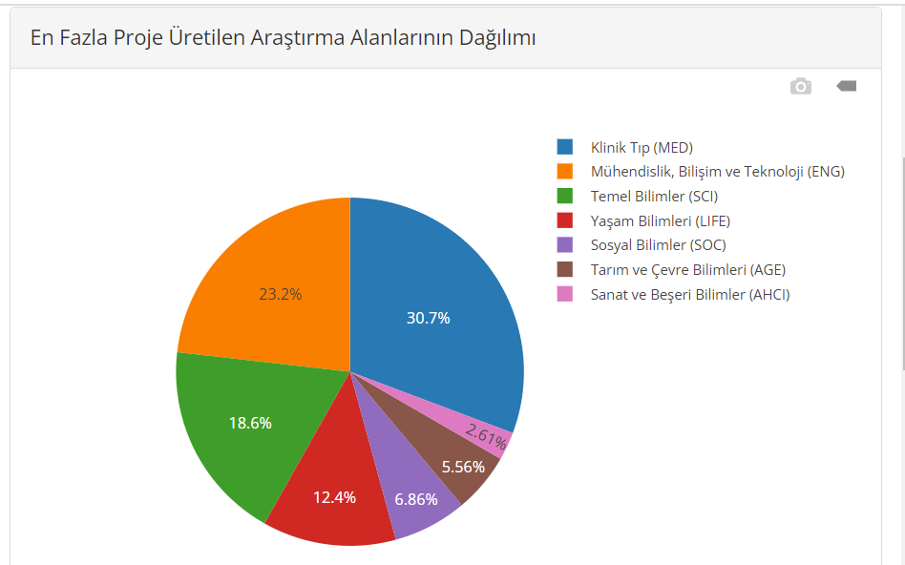
Dış Kaynaklı Proje Süreçleri Yönetim Sistemi - DAPSİS

Slide 26
DEÜ BAP Süreçleri Yönetim Sistemi - BAPSİS
BAPSİS’te tanımlanan projeler AVESİS’e aktarılır.
AVESİS ve YÖKSİS ortamlarındaki
  Profil bilgileri
  Kimlik ve İletişim Bilgileri
  Araştırma alanları (YÖKSİS, Üniversite)
  Yayın bilgileri eksikleri BAP başvurularında önemlidir.
https://bapsis.deu.edu.tr/

Slide 27

DEÜ BAP Başvurusu ve Değerlendirme Süreci
Biçimsel İnceleme
1
1
Proje Ofisi
Koordinatör
2
3
Komisyon Üyesi
Alt Komisyon
Hakem
Revizyon
Koordinatör
Ön Başvuru
Başvuru
Değerlendirmedeki Proje
Kabul Edilen (Yürüyen) Proje
Ret Edilen Proje
Karar
Kabul
4
Komisyon
Ret
5

Slide 28
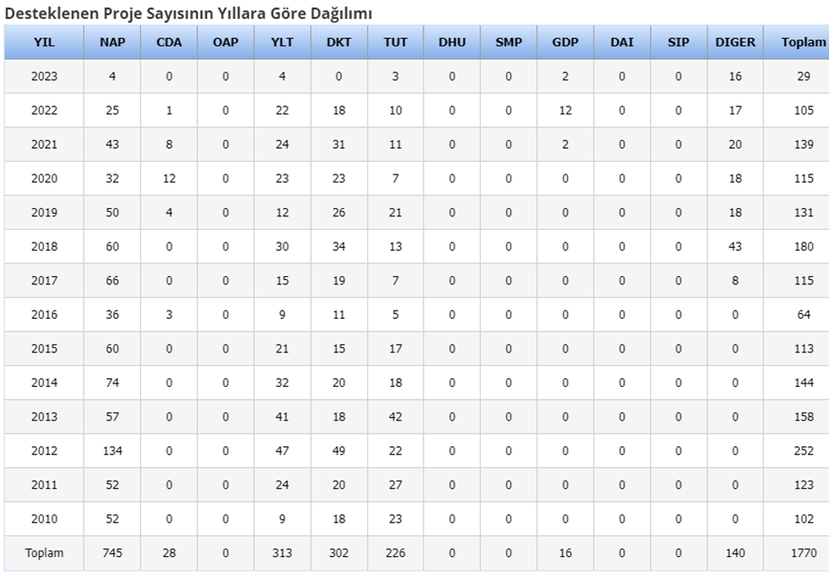
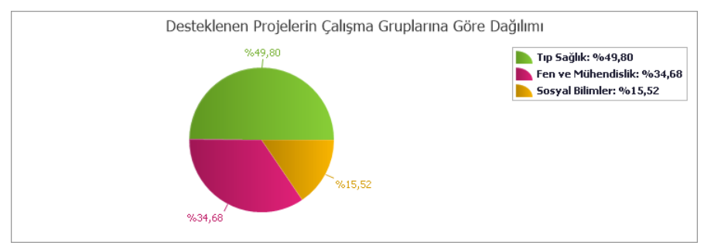
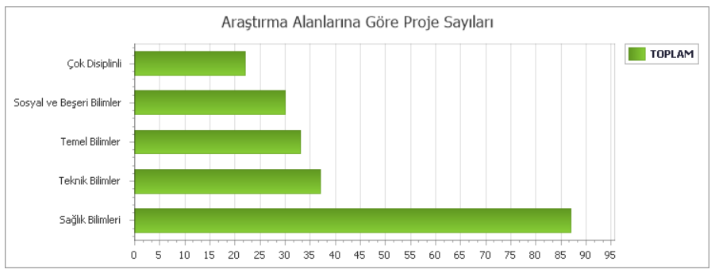
DEÜ BAP Süreçleri Yönetim Sistemi - BAPSİS

Slide 29

İYİLEŞTİRMEYE AÇIK ALANLAR
Kullanıcı profillerinin güncelliği,
Eksik veriler,
Hatalı veriler,
Tekrarlı veriler,
Yazılım süreçlerinde geliştirmeye açık alanlar…

Slide 30
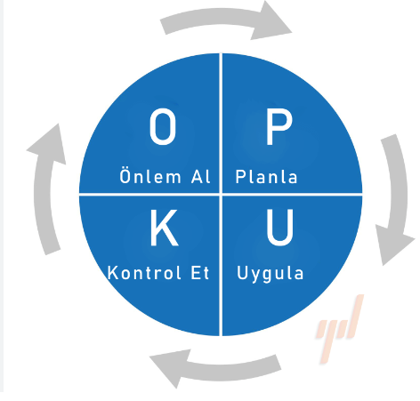
Sorularınız
Geribildirimleriniz
Dilek ve Önerileriniz
Teşekkürler

